Slide 1
激励机制专利
参与式感知中一种优化预算分配的方法

Slide 2
技术领域和发明背景
参与式感知是新型的获取感知数据的实现方案，利用用户的智能终端中的传感器采集数据，上传到感知平台
参与式感知成功实施的关键是用户的参与，维持足够数量的用户参与、激励用户上传高质量的数据是参与式感知亟待解决的问题
用经济类方法激励用户，主要问题是合理的分配预算，保证上传足够数量的数据，根据用户的贡献不同区别的给予激励，培养用户更好的参与习惯，同时最小化实际支出，使平台和用户双赢

Slide 3
问题描述
用户感知开销的精确确定很困难，无论是用户报价还是平台定价都存在盲目性，而且对于参与式感知，不同于机会感知，用户开销的成本主要是用户人工干预所付出的心理成本，所以更合理的确定感知开销的方式是利用市场机制定价与平台可用预算相结合的方式
每轮预算分配研究中，可分为用户报价和非用户报价两种
 | 非用户报价 | 用户报价
优点 | 没有价格协商、可以实时选择用户；实现简单； | 引入用户之间的博弈，一定程度上节约预算；动态适应市场变化
缺点 | 服务器有定价负担；用户报酬固定，不能激励用户上传更好的数据 | 博弈成本高，容易造成虚假报价、“价格爆炸”；实时选择用户不容易实现

Slide 4
问题描述
传统的服务器定价容易造成预算浪费或参与程度不足；用户报价需要采集所有用户的竞标方案后在做用户选择和激励分配，且用户报价具有盲目性和博弈性
而参与式感知任务的周期重复性，提供了将这两种方式优点结合起来的可能。平台提供基础价格，感兴趣用户通过参与还可以在此基础上获得额外的奖励部分；在周期重复的过程中，平台根据参与情况调整每轮预算，做到预算的优化分配。

Slide 5
已有工作-1
非用户报价
[1]Reddy S, Estrin D, Hansen M, et al. Examining micro-payments for participatory sensing data collections[C]//Proceedings of the 12th ACM international conference on Ubiquitous computing. ACM, 2010: 33-36.
Reddy等在[1]中实现了三种激励方案
一次支付用户参与采集活动的全部报酬
根据每份数据给予小额的固定金额的激励
用户上传数据越多，每份数据的激励金额越高
与本方案的不同点
本方案明确地将预算分为基础部分加奖金部分，基础部分吸引用户参与，奖金部分激励用户上传高质量数据，培养更好的参与习惯 本方案通过轮次迭代利用市场机制确定每轮的预算，而[1]中没有确定预算过程

Slide 6
已有工作-2
[2]Mukherjee T, Chander D, Mondal A, et al. CityZen: A cost-effective city management system with incentive-driven resident engagement[C]//Mobile Data Management (MDM), 2014 IEEE 15th International Conference on. IEEE, 2014, 1: 289-296.
Tridib Mukherjee等在[2]中提出固定激励金额乘以加权系数来决定用户获得的激励金额，加权系数由用户上传数据的实时性或/和数据质量来决定
[3]Yang D, Xue G, Fang X, et al. Crowdsourcing to smartphones: incentive mechanism design for mobile phone sensing[C]//Proceedings of the 18th annual international conference on Mobile computing and networking. ACM, 2012: 173-184.
Yang D等[3]中提出平台中心模型，将激励金额根据用户上传数据量/参与时间比例均分
与本方案的不同点
上述文献都没有给用户一个明确的最低报酬信息，用户可能获得负值的收益，对于不喜欢承担风险的用户吸引力不够 本方案通过轮次迭代利用市场机制确定每轮的预算，而[2],[3]中没有确定预算过程

Slide 7
已有工作-2
用户报价
Juong-Sik Lee在[4]中首次将逆向竞拍机制引入到参与式感知环境中，选择竞价最低的前n个用户上传数据，将平台定价负担转移给用户，能较好的适应市场的动态变化。之后基于此模型的激励机制多是从不同特性上加以完善，例如引入VPC防止“开销爆炸”，[3]中作者提出用户中心的激励模型，用一定的平台利益来换取用户报价真实性；[5]中提出基于竞拍的在线激励机制，为了实时选择用户，在采样阶段会拒绝一部分竞标用户，激励机制的公平性下降。文献[6]基于逆向竞拍模型考虑预算受限、地理覆盖等特性
与本方案的不同点：本方案根据任务完成情况的历史记录动态调整激励金额，引入历史记录、放弃用户报价，规避了博弈成本，更好地支持实时性，避免用户盲目报价
[4]Lee J S, Hoh B. Sell your experiences: a market mechanism based incentive for participatory sensing[C]//Pervasive Computing and Communications (PerCom), 2010 IEEE International Conference on. IEEE, 2010: 60-68.
[5]Jaimes L G, Vergara-Laurens I, Labrador M A. A location-based incentive mechanism for participatory sensing systems with budget constraints[C]//Pervasive Computing and Communications (PerCom), 2012 IEEE International Conference on. IEEE, 2012: 103-108.
[6]Zhao D, Li X Y, Ma H. How to crowdsource tasks truthfully without sacrificing utility: Online incentive mechanisms with budget constraint[C]//INFOCOM, 2014 Proceedings IEEE. IEEE, 2014: 1213-1221.

Slide 8
发明
一种参与式感知系统中动态的将总预算在各轮子任务中进行分配的预算分配算法，利用市场机制寻找最合适价格
将周期重复的参与式感知任务执行过程分类为定价阶段和稳定阶段
一种判断定价阶段和稳定阶段相互转移的算法
对特定的一轮任务，一种用户选择和激励分配的新颖方法，鼓励用户上传高质量数据，且避免逆向竞拍中的博弈开销

Slide 9
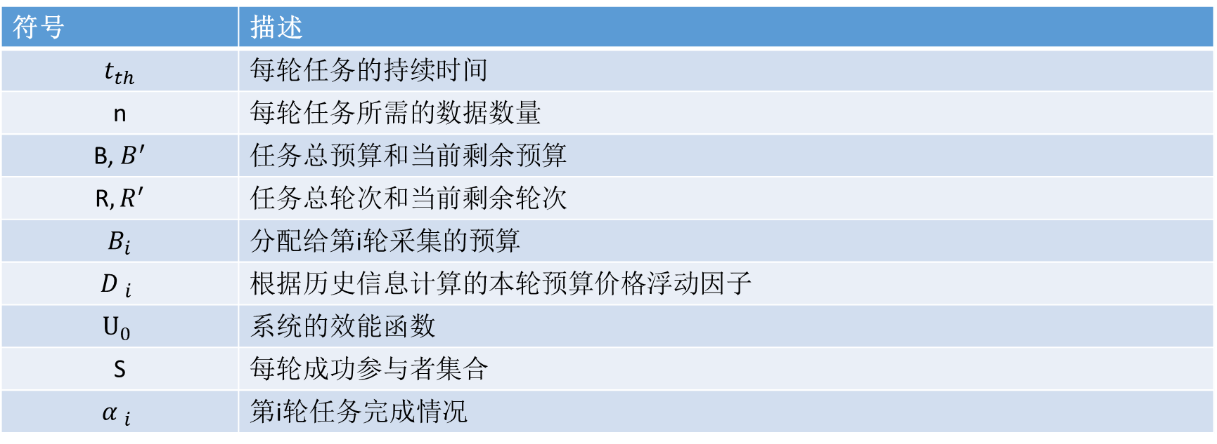
符号总结
符号 | 描述
$$t_{th}$$ | 每轮任务的持续时间
n | 每轮任务所需的数据数量
B, $B^{′}$ | 任务总预算和当前剩余预算
R${,R}^{′}$ | 任务总轮次和当前剩余轮次
$$B_{i}$$ | 分配给第i轮采集的预算
$${D }_{i}$$ | 根据历史信息计算的本轮预算价格浮动因子
$$U_{0}$$ | 系统的效能函数
S | 每轮成功参与者集合
$${α }_{i}$$ | 第i轮任务完成情况

Slide 10
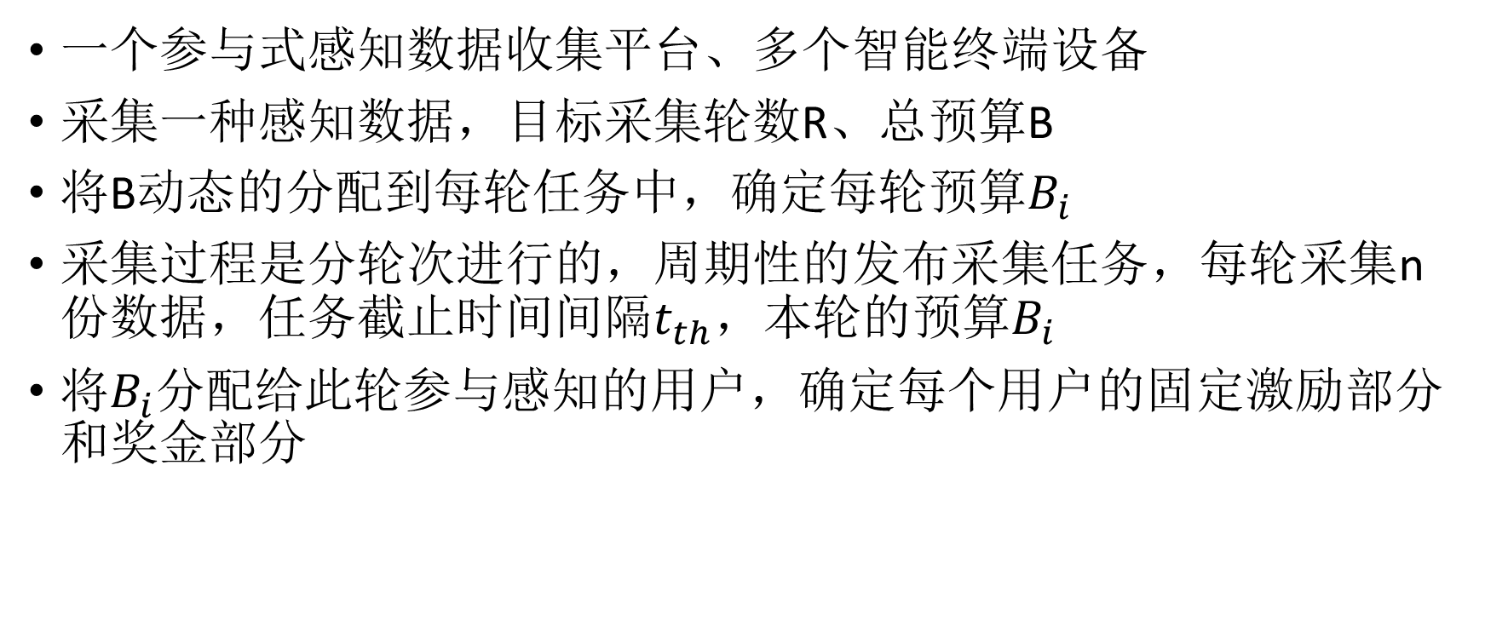
技术实现
一个参与式感知数据收集平台、多个智能终端设备
采集一种感知数据，目标采集轮数R、总预算B
将B动态的分配到每轮任务中，确定每轮预算$B_{i}$
采集过程是分轮次进行的，周期性的发布采集任务，每轮采集n份数据，任务截止时间间隔$t_{th}$，本轮的预算$B_{i}$
将$B_{i}$分配给此轮参与感知的用户，确定每个用户的固定激励部分和奖金部分

Slide 11
系统总体概览
预算分配模块
开始，输入总预算和任务描述
任务完成历史信息
任务所属阶段判定
本轮任务完成情况
下一轮任务预算
广播本轮任务信息
子任务执行模块
用户上传数据
平台下发固定部分激励
平台下发奖金部分激励
结束，输出感知数据和剩余预算

Slide 12
技术实现-1：总预算的分配
将参与式感知中总预算的分配过程分为定价阶段（红色）和稳定阶段（绿色）两种阶段
定价阶段：使价格快速变化， 寻找合适价格
稳定阶段：对价格进行微调， 避免因为突发情况价格剧烈 波动

Slide 13
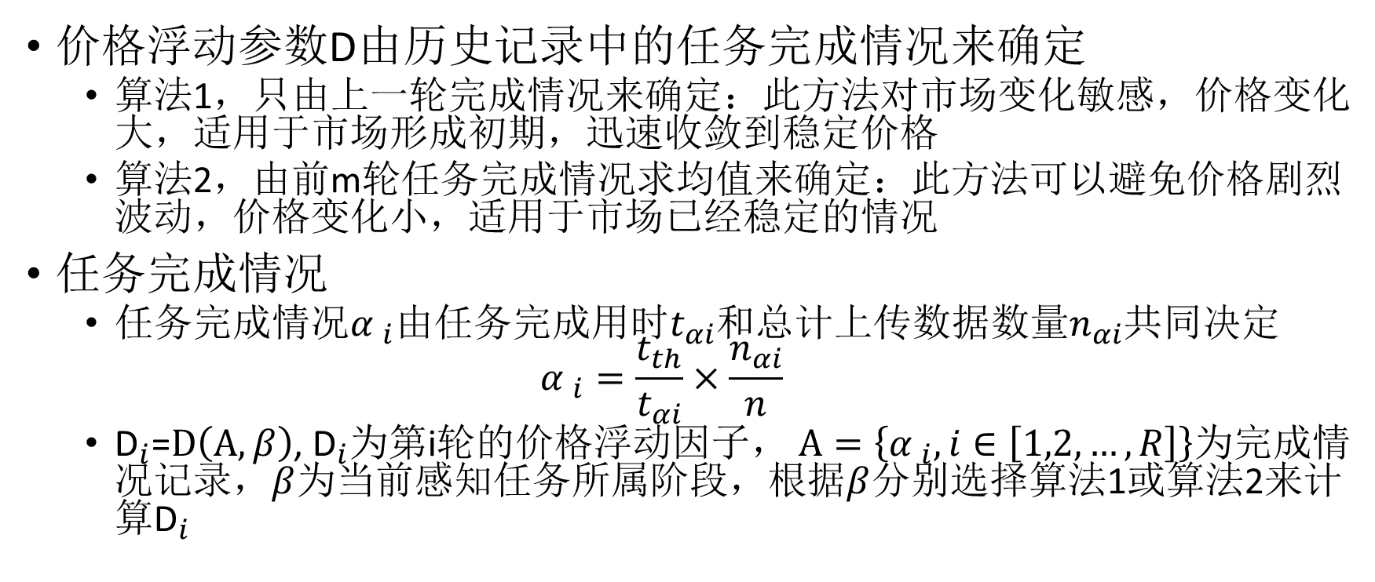
确定价格浮动参数
价格浮动参数D由历史记录中的任务完成情况来确定
算法1，只由上一轮完成情况来确定：此方法对市场变化敏感，价格变化大，适用于市场形成初期，迅速收敛到稳定价格
算法2，由前m轮任务完成情况求均值来确定：此方法可以避免价格剧烈波动，价格变化小，适用于市场已经稳定的情况
任务完成情况
任务完成情况${α }_{i}$由任务完成用时$t_{αi}$和总计上传数据数量$n_{αi}$共同决定 ${α }_{i}=\frac{t_{th}}{t_{αi}}×\frac{n_{αi}}{n}$
${\text{D}}_{i}$=$D\left(Α, β\right)$, ${\text{D}}_{i}为$第i轮的价格浮动因子， $Α=\left\{{α }_{i}, i∈\left[1,2,…,R\right]\right\}$为完成情况记录，$β$为当前感知任务所属阶段，根据$β$分别选择算法1或算法2来计算${\text{D}}_{i}$

Slide 14
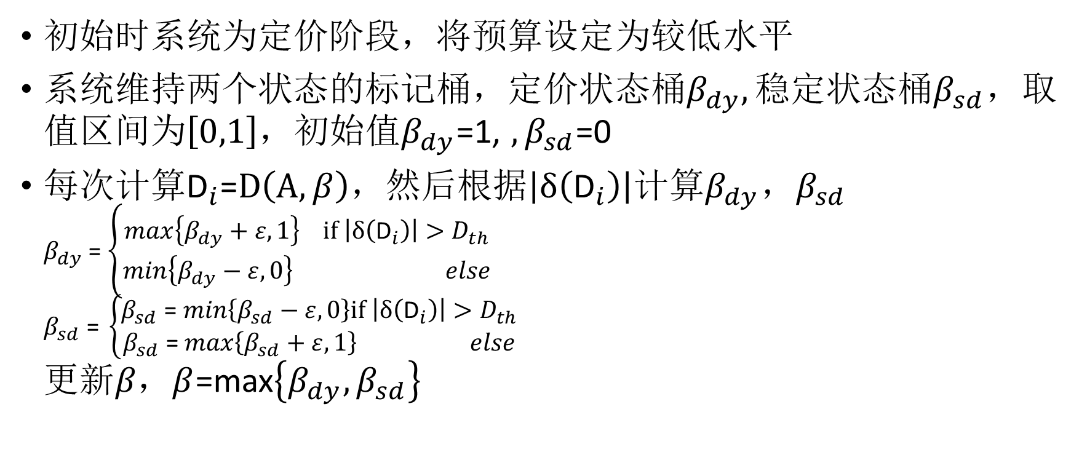
感知任务当前所属阶段的转态转移
初始时系统为定价阶段，将预算设定为较低水平
系统维持两个状态的标记桶，定价状态桶$β_{dy}{, 稳定状态桶β}_{sd}$，取值区间为$\left[0,1\right]$，初始值$β_{dy}$=1, ${,β}_{sd}$=0
每次计算${\text{D}}_{i}$=$D\left(Α, β\right)$，然后根据$\left|δ\left({\text{D}}_{i}\right)\right|$计算$β_{dy}$，$β_{sd}$ $β_{dy}$ = $\left\{\begin{aligned}max\left\{β_{dy}+ε, 1\right\} if \left|δ\left({\text{D}}_{i}\right)\right|>D_{th} \\ min\left\{β_{dy}−ε, 0\right\} else\end{aligned}\right.$ $β_{sd} \text{= }\left\{\begin{aligned}β_{sd} \text{= }min\left\{β_{sd}−ε, 0\right\}if \left|δ\left({\text{D}}_{i}\right)\right|>D_{th} \\ β_{sd} \text{= }max\left\{β_{sd}+ε, 1\right\} else\end{aligned}\right.$ 更新$β，β$=max$\left\{β_{dy},β_{sd}\right\}$

Slide 15
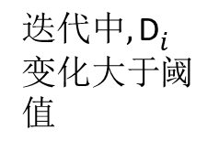
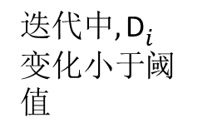
感知过程所属状态转移示意图
${迭代中,\text{D}}_{i}变化小于$阈值
…
…
初始转态
稳定转态
定价转态
${迭代中,\text{D}}_{i}变化大于$阈值
定价状态标记桶
稳定状态标记桶

Slide 16
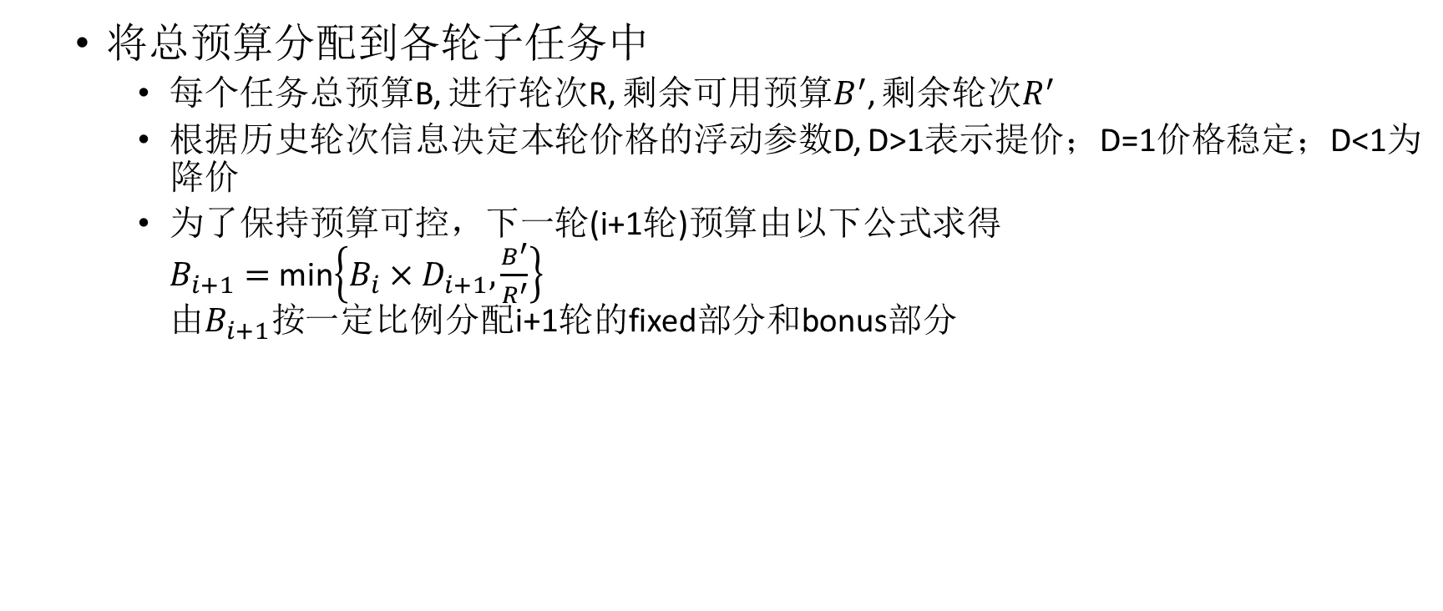
总预算根据价格浮动因子进行分配
将总预算分配到各轮子任务中
每个任务总预算B, 进行轮次R, 剩余可用预算$B^{′}$, 剩余轮次$R^{′}$
根据历史轮次信息决定本轮价格的浮动参数D, D>1表示提价；D=1价格稳定；D<1为降价
为了保持预算可控，下一轮(i+1轮)预算由以下公式求得 $B_{i+1}=$ min$\left\{B_{i}×D_{i+1}, \frac{B^{′}}{R^{′}}\right\}$ 由$B_{i+1}按$一定比例分配i+1轮的fixed部分和bonus部分

Slide 17
技术实现-2：每轮预算的分配
感知平台发布感知任务，告知对于每份数据用户可获得的固定报酬价格，告知用户可以获得与其贡献成正比的浮动奖励报酬
用户根据任务描述决定忽略本次任务或上传数据
平台判断数据数据有效性，对于有效数据给予用户固定金额报酬
用户可以实时查看整个平台数据上传情况，调整自己的感知策略
截止时间到达或数据量达到预定值，平台判断任务结束
任务结束时，结算成功参与者的奖金部分，推送奖金给用户

Slide 18
用户激励构成

Slide 19
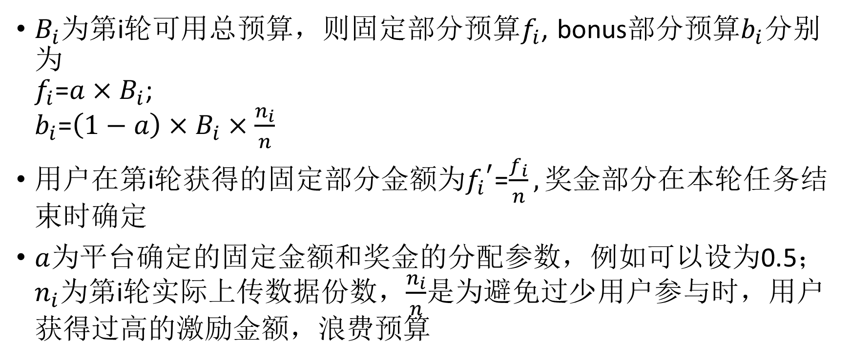
每轮预算分配
$B_{i}$为第i轮可用总预算，则固定部分预算$f_{i}$, bonus部分预算$b_{i}分别$为 $f_{i}$=$a×B_{i}$; $b_{i}$=$\left(1−a\right)×B_{i}×\frac{n_{i}}{n}$
用户在第i轮获得的固定部分金额为${f_{i}}^{′}$=$\frac{f_{i}}{n}, 奖金$部分在本轮任务结束时确定
$a$为平台确定的固定金额和奖金的分配参数，例如可以设为0.5；$n_{i}$为第i轮实际上传数据份数，$\frac{n_{i}}{n}$是为避免过少用户参与时，用户获得过高的激励金额，浪费预算

Slide 20
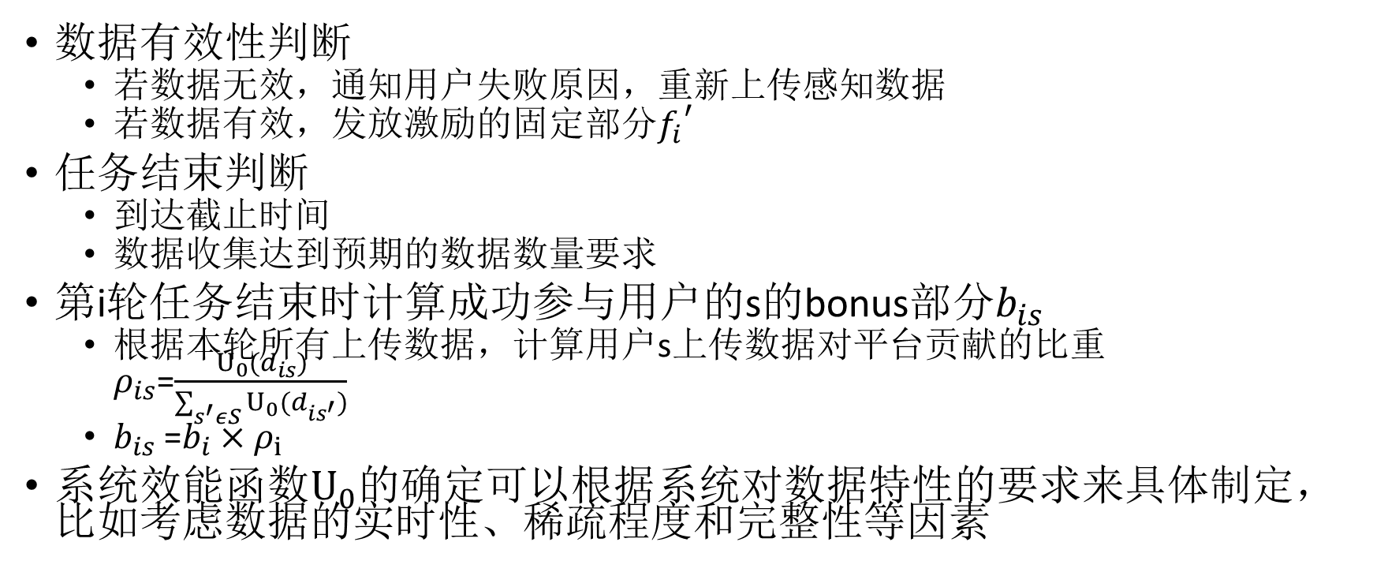
每轮预算分配-2
数据有效性判断
若数据无效，通知用户失败原因，重新上传感知数据
若数据有效，发放激励的固定部分${f_{i}}^{′}$
任务结束判断
到达截止时间
数据收集达到预期的数据数量要求
第i轮任务结束时计算成功参与用户的s的bonus部分$b_{is}$
根据本轮所有上传数据，计算用户s上传数据对平台贡献的比重 $ρ_{is}$=$\frac{U_{0}(d_{is})}{\sum_{s^{′}εS}{U_{0}(d_{is^{′}})}}$
$b_{is}$ =$b_{i}×ρ_{i}$
系统$效能函数U_{0}$的确定可以根据系统对数据特性的要求来具体制定，比如考虑数据的实时性、稀疏程度和完整性等因素

